Slide 1





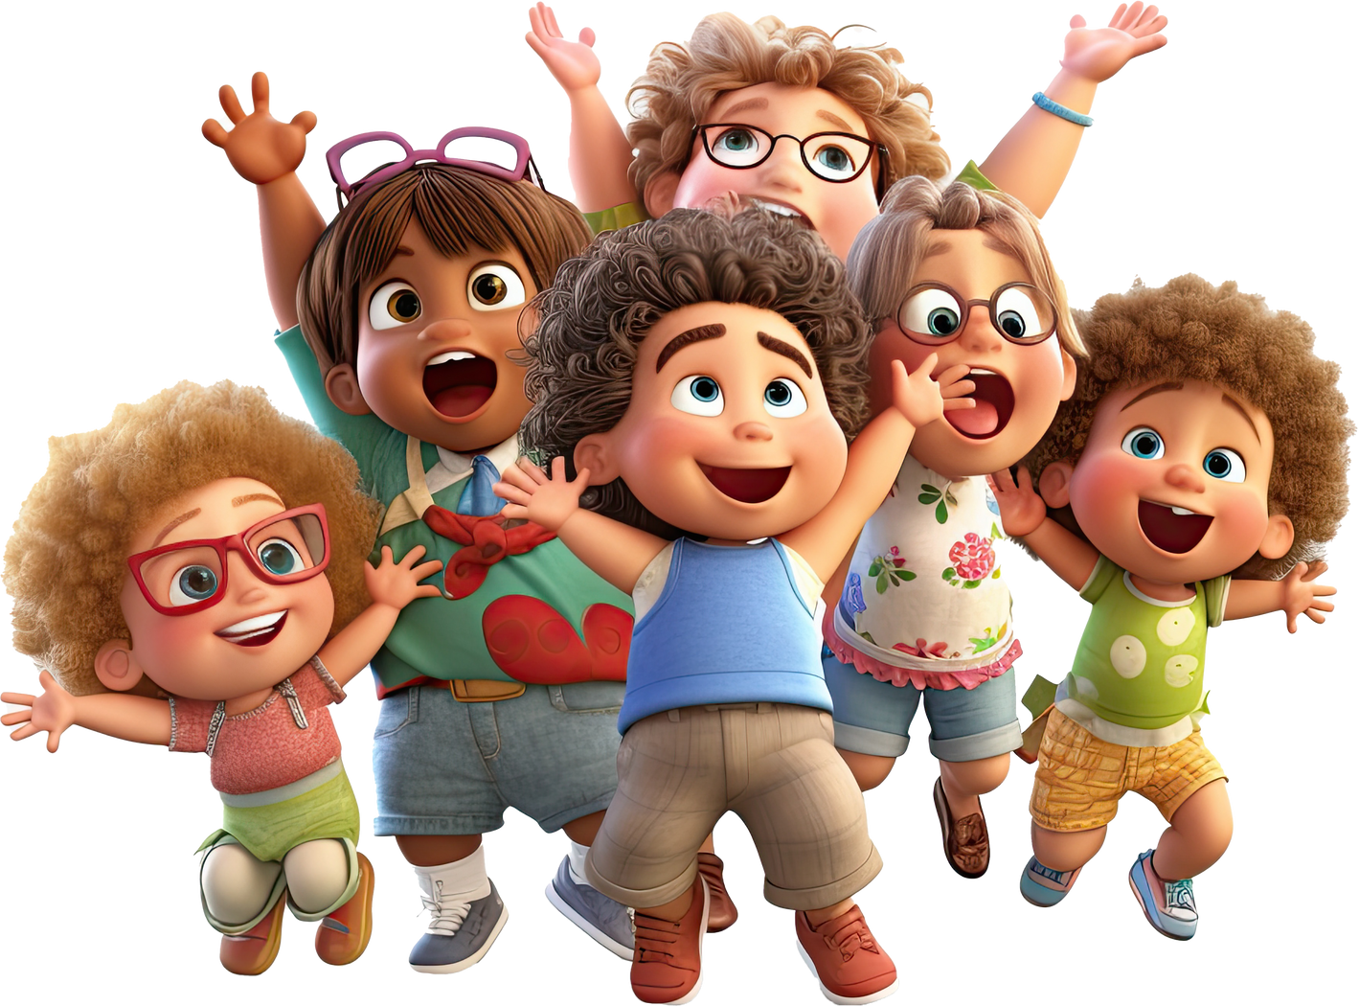

Slide 2


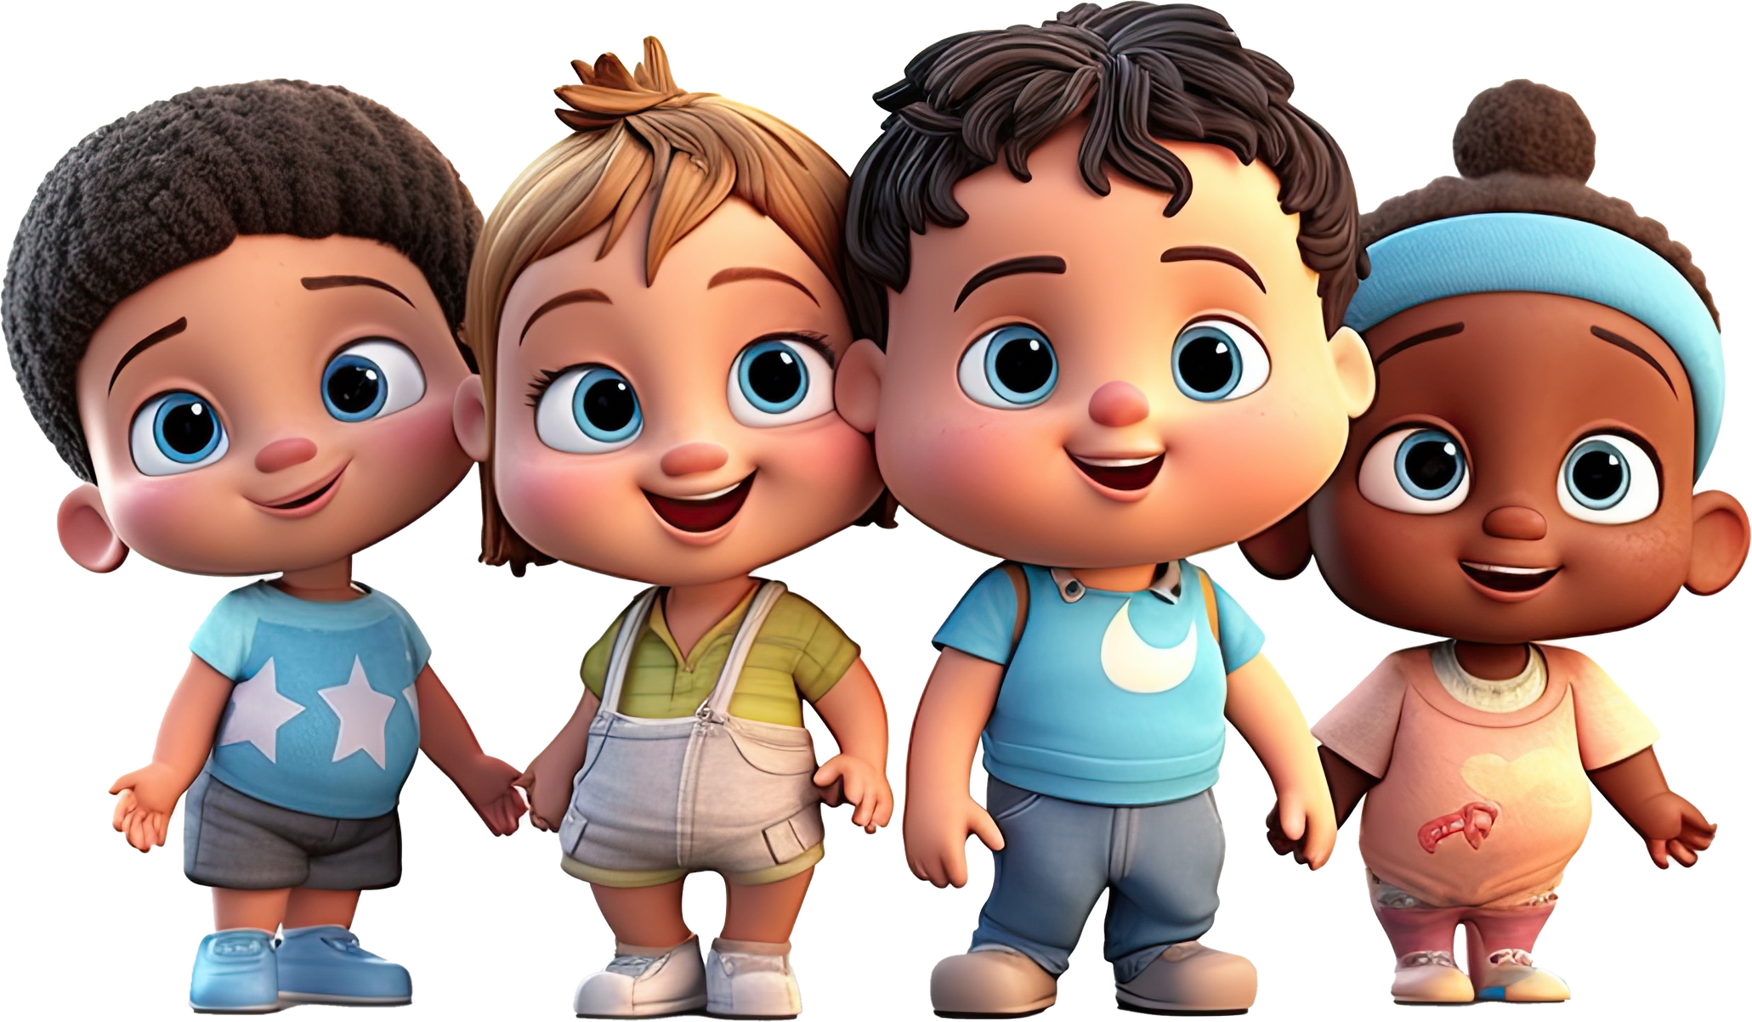


Slide 3
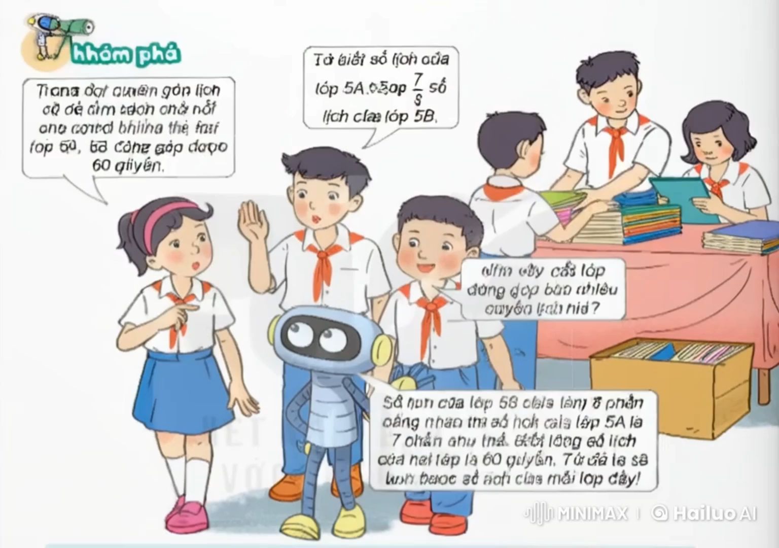

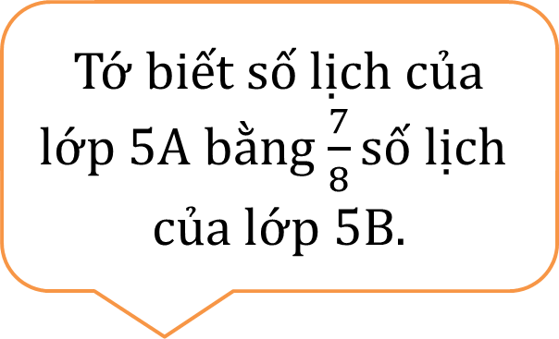
Tớ biết số lịch của lớp 5A bằng $\frac{7}{8}\text{s}\text{ố }\text{l}\text{ị}\text{ch} \text{c}\text{ủ}\text{a} \text{l}\text{ớ}\text{p}\text{ 5}\text{B}\text{.}$
Trong đợt quyên góp lịch cũ làm sách chữ nổi cho người khiếm thính, hai lớp 5A, 5B đóng góp được 60 quyển.
Như vậy mỗi lớp đóng góp bao nhiêu quyển lịch nhỉ
Số lịch của lớp 5B chia làm 8 phần thì số lịch của lớp 5A là 7 phần như thế. Biết tổng số lịch của hai lớp là 60 quyển. Từ đó ta sẽ tính được số lịch của mỗi lớp đấy!
Notes:
Bấm chuột để phát lời nói cho khớp video

Slide 4

Bài giải:
Ta có sơ đồ:
Lớp 5A:
60 quyển
Lớp 5B:
Tổng số phần bằng nhau là:
7 + 8 = 15 (phần)
Số quyển lịch của lớp 5A là:
60 : 15 × 7 = 28 (quyển)
Số quyển lịch của lớp 5B là:
60 – 28 = 32 (quyển)
Đáp số: Lớp 5A: 28 quyển lịch;
Lớp 5B: 32 quyển lịch.

Slide 5


Slide 6
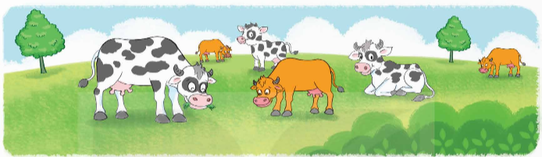
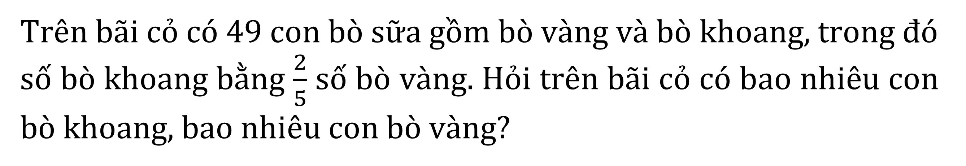
1
Trên bãi cỏ có 49 con bò sữa gồm bò vàng và bò khoang, trong đó số bò khoang bằng $\frac{2}{5}$ số bò vàng. Hỏi trên bãi cỏ có bao nhiêu con bò khoang, bao nhiêu con bò vàng?
Bài giải:
Ta có sơ đồ:
Bò khoang
49 con
Bò vàng

Slide 7
Tổng số phần bằng nhau là:
2 + 5 = 7 (phần)
Số bò khoang là:
49 : 7 x 2 = 14 (con)
Số bò vàng là:
49 : 7 x 5 = 35 (con)
Đáp số: Bò khoang: 14 con
Bò vàng: 35 con

Slide 8
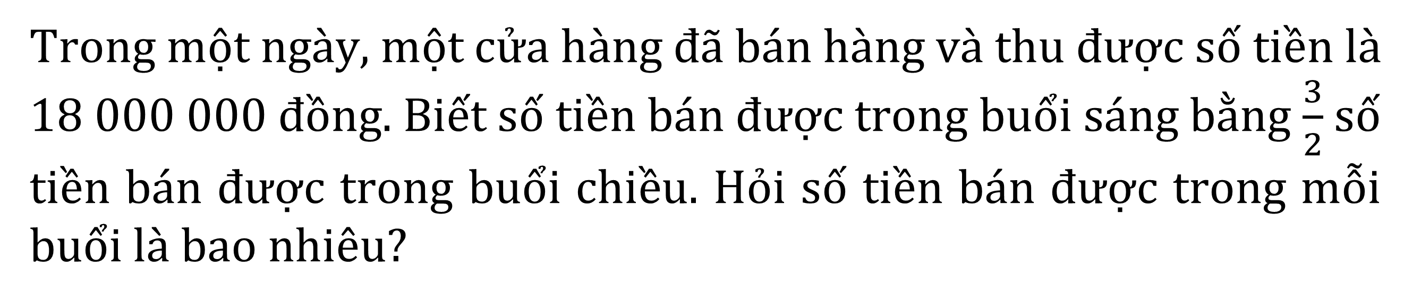
2
Trong một ngày, một cửa hàng đã bán hàng và thu được số tiền là 18 000 000 đồng. Biết số tiền bán được trong buổi sáng bằng $\frac{3}{2}$ số tiền bán được trong buổi chiều. Hỏi số tiền bán được trong mỗi buổi là bao nhiêu?
Bài giải:
Ta có sơ đồ:
Buổi sáng
18 000 000 đồng
Buổi chiều

Slide 9
Tổng số phần bằng nhau là:
3 + 2 = 5 (phần)
Số tiền bán được trong buổi sáng là:
18 000 000 : 5 x 3 = 10 800 000 (đồng)
Số tiền bán được trong buổi chiều là:
18 000 000 : 5 x 2 = 7 200 000 (đồng)
Đáp số: Buổi sáng: 18 000 000 (đồng)
Buổi chiều: 7 200 000 (đồng)

Slide 10





Xin chào và hẹn gặp lại!

